Slide 1

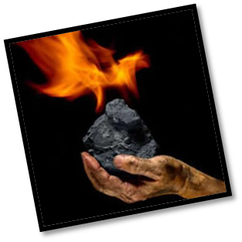

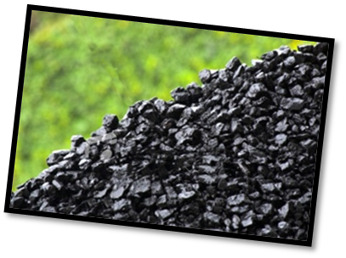
Кам’яне вугілля

Slide 2
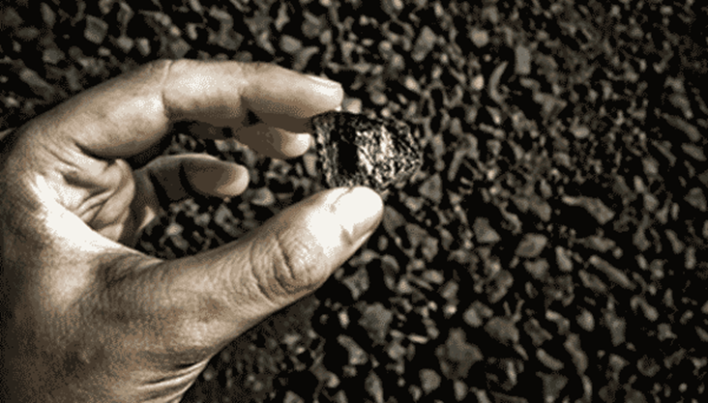
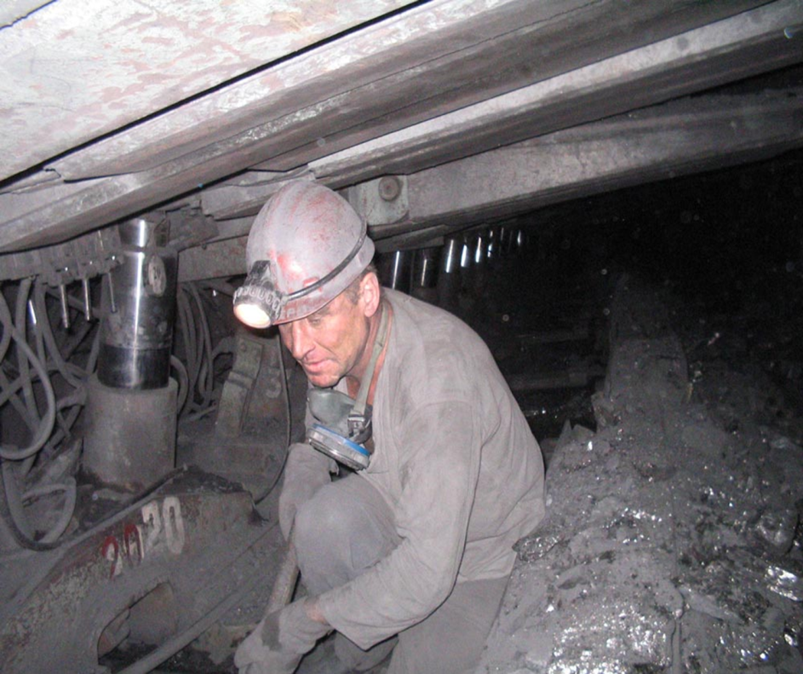
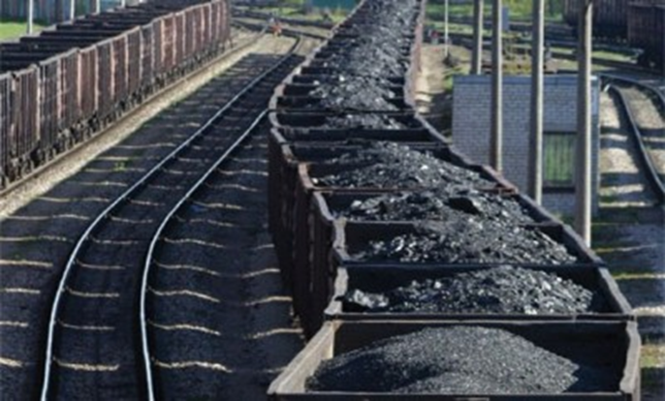
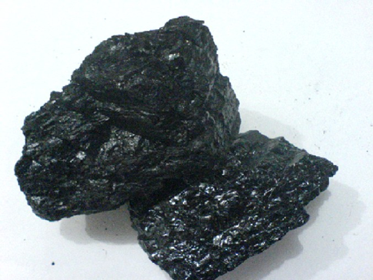
Кам’яне вугілля — осадова порода, що є продуктом глибокого розкладу решток рослин. Більшість покладів кам’яного вугілля було утворено приблизно 300-350 мільйонів років тому.

Slide 3
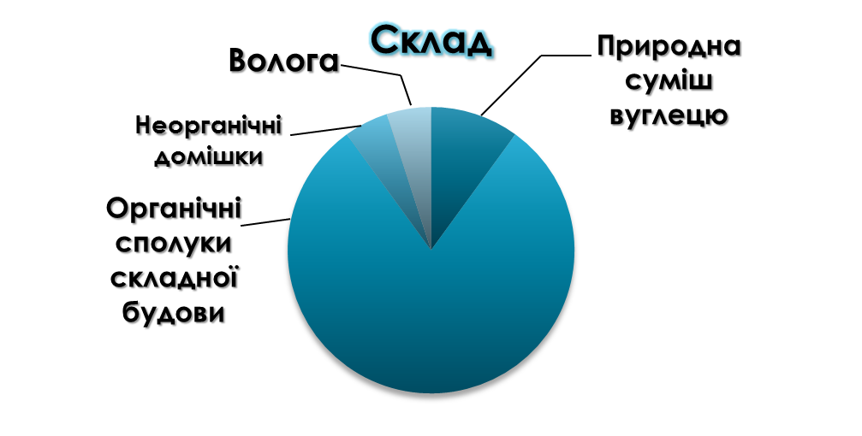

Характеристика
Щільна порода чорного, іноді сіро-чорного кольору. Блиск смоляний або металічний. В органічній речовині кам'яного вугілля міститься 75-92 % вуглецю, 2,5-5,7 % водню, 1,5-15 % кисню. Містить 2-48 % летких речовин. Вологість 1-12 %.

Slide 4
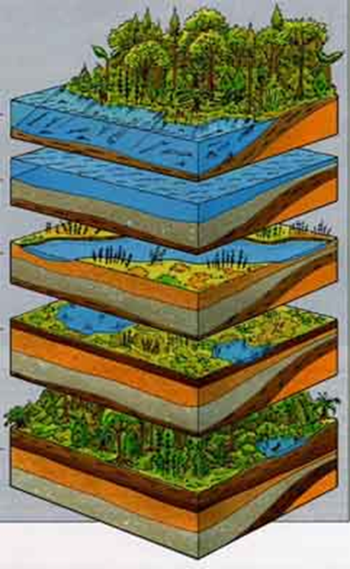
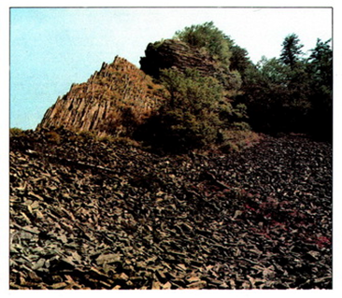
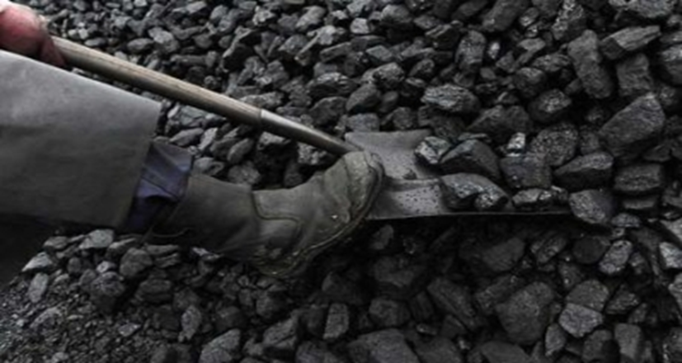
Утворення
Кам'яне вугілля утворилося з продуктів розкладу органічних залишків рослин, що зазнали зміни (метаморфізм) в умовах високого тиску навколишніх порід земної кори і порівняно високої температури.

Slide 5
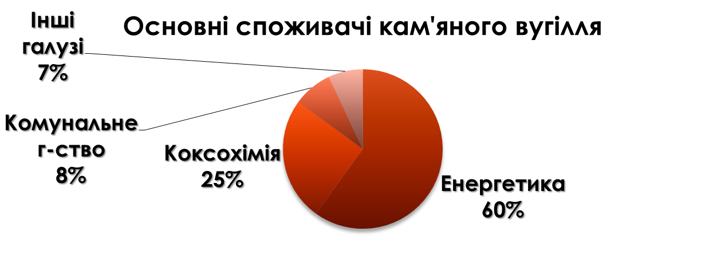
Використання кам’яного вугілля
Кам'яне вугілля використовується як технологічна, енерго-технологічна і енергетична сировина, при виробництві коксу і напівкоксу з отриманням великої кількості хімічних продуктів, на основі яких одержують добрива, пластмаси, синтетичні волокна, лаки, фарби.

Slide 6
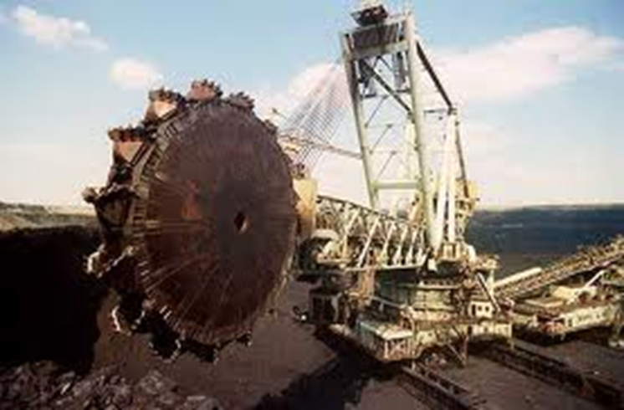
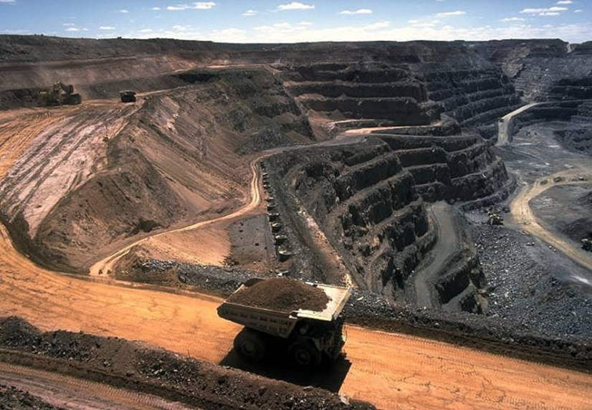
Добування кам’яного вугілля
Відкритий видобуток
Спосіб видобутку вугілля залежить від глибини його залягання. Розробка ведеться відкритим способом, якщо глибина залягання вугільного пласта не перевищує 100 метрів.

Slide 7
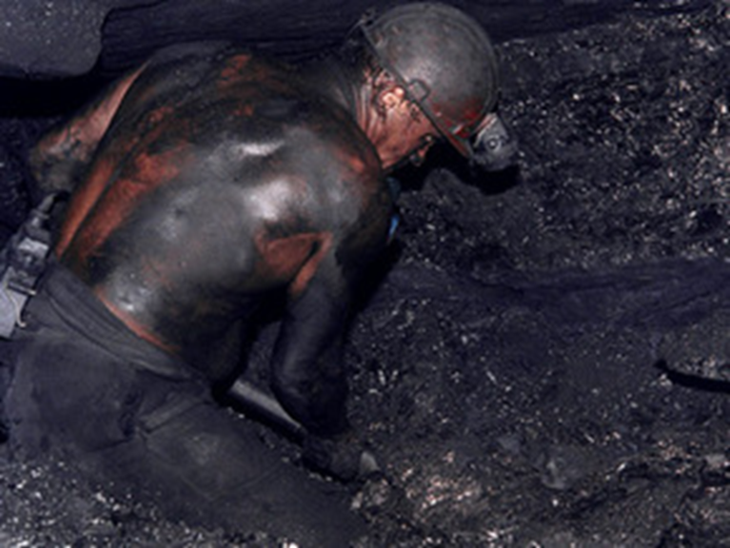
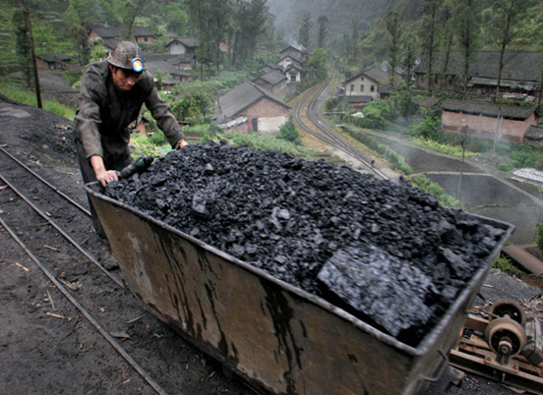
Підземний видобуток
Якщо глибина більше 100 метрів, то тут вже застосовується підземний спосіб видобутку.

Slide 8
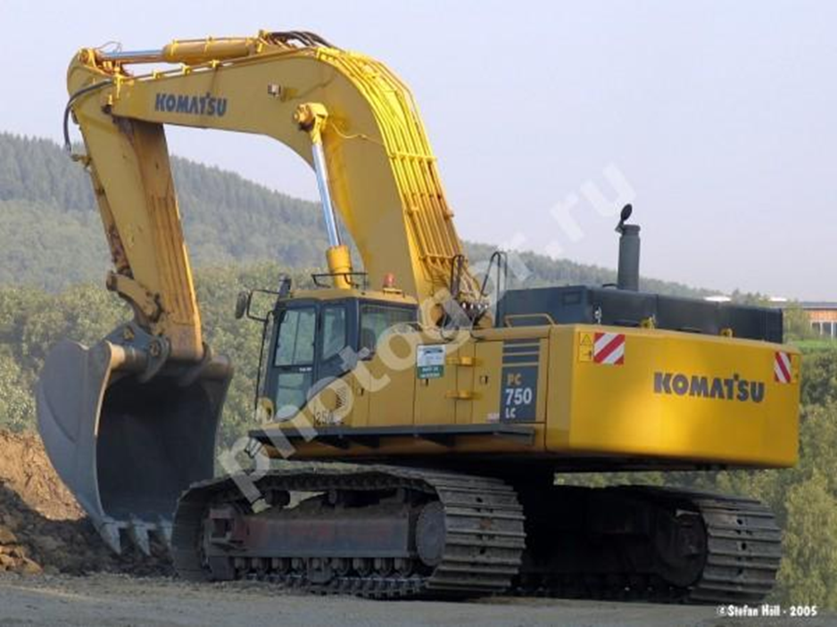

ТЕХНІКА ЯКОЮ ДОБУВАЮТЬ ВУГІЛЛЯ

Slide 9

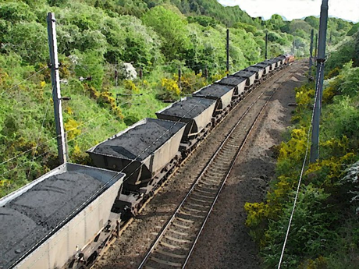
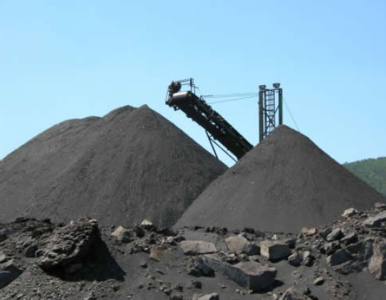
В Україні найбільші запаси кам’яного вугілля розвідані в Донецькому та Львівському кам’яновугільних басейнах. Поклади вугілля в одних місцях виходять на поверхню, в інших – залягають на глибині до 2500 метрів і більше, мають товщину від кількох сантиметрів до декількох десятків сотень метрів.

Slide 10
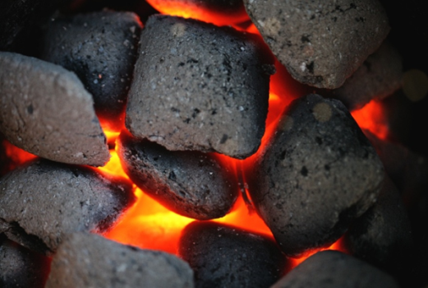
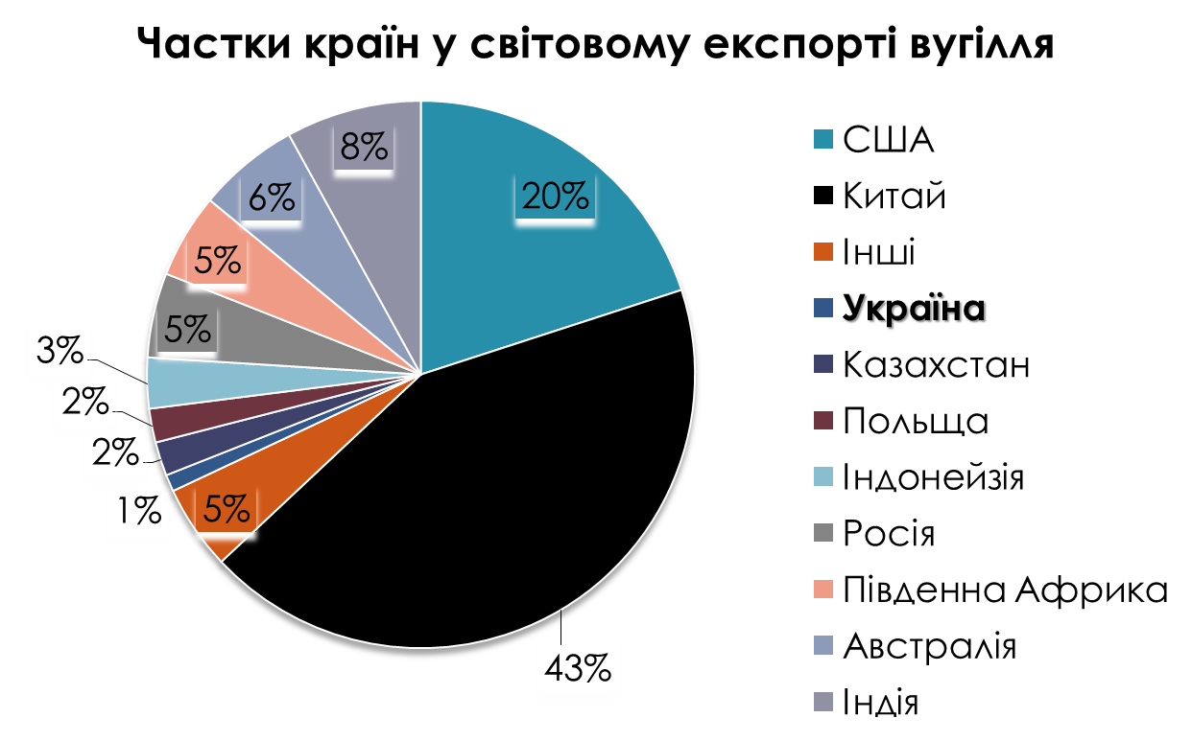
Наша держава – одна з найбагатших країн світу за розвіданими запасами кам’яного вугілля і входить у десятку найбільших світових його експортерів.

Slide 11
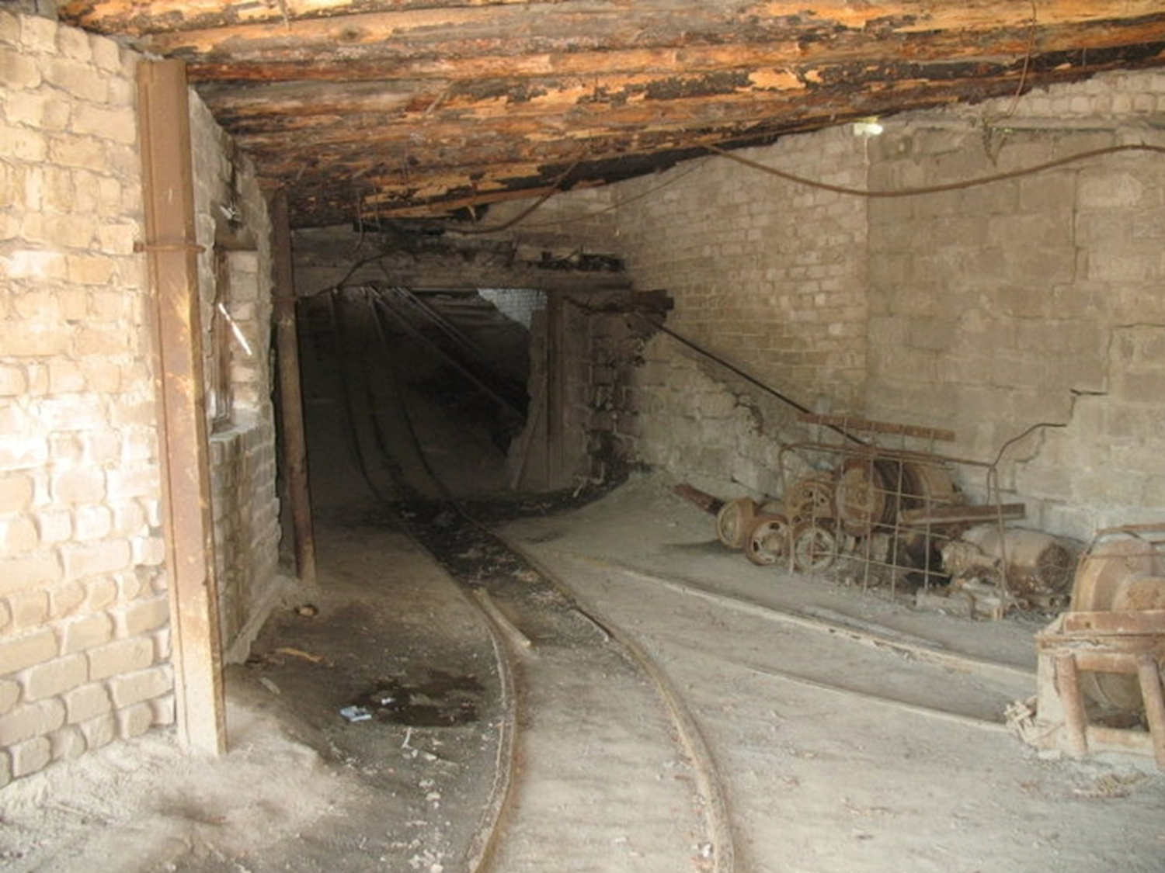
У Донбасі кам'яне вугілля видобувають шахтним способом. Глибина залягання вугленосних шарів в середньому – 500-750 м. Найглибша шахта – 1405 м.

Slide 12
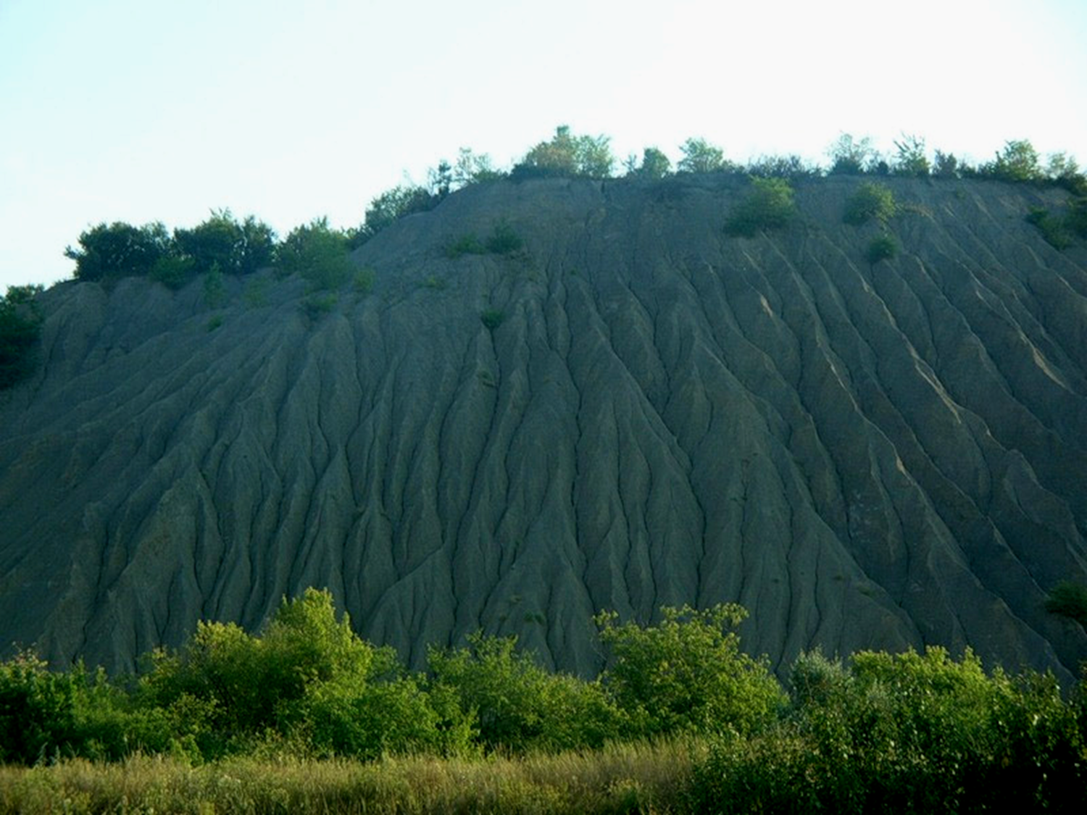


Slide 13
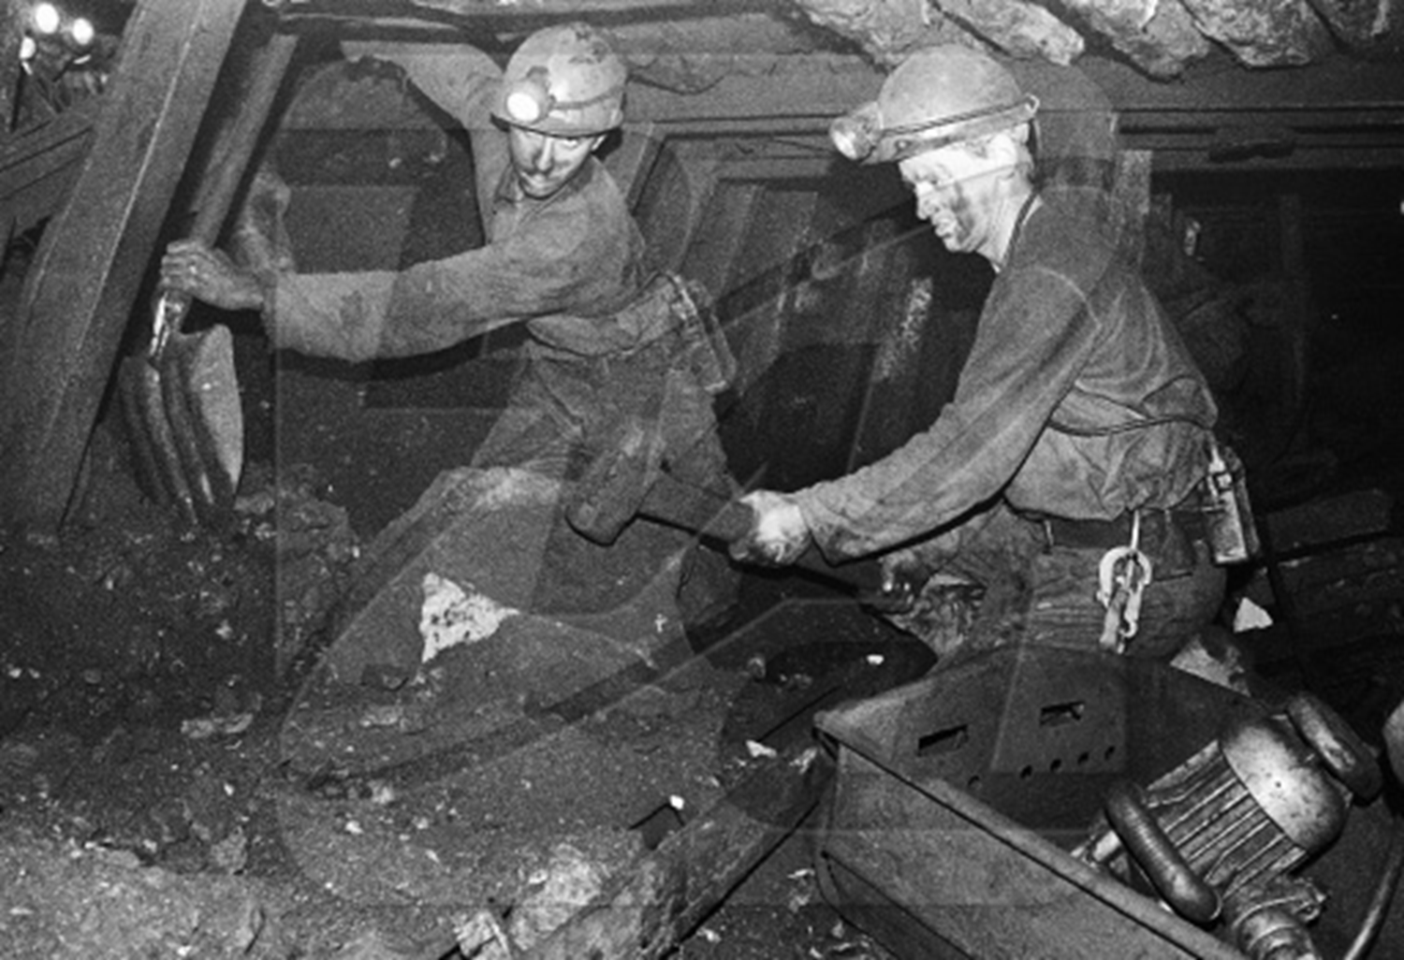
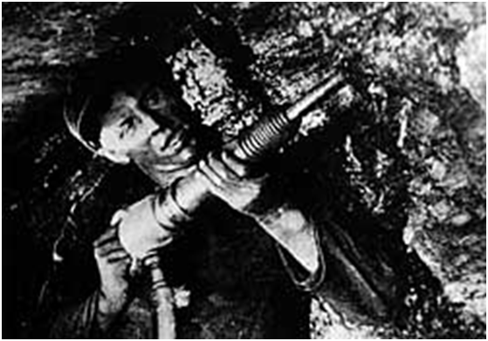
Кам'яного вугілля у Донбасі видобувають переважно старим способом – відбійними молотками.

Slide 14
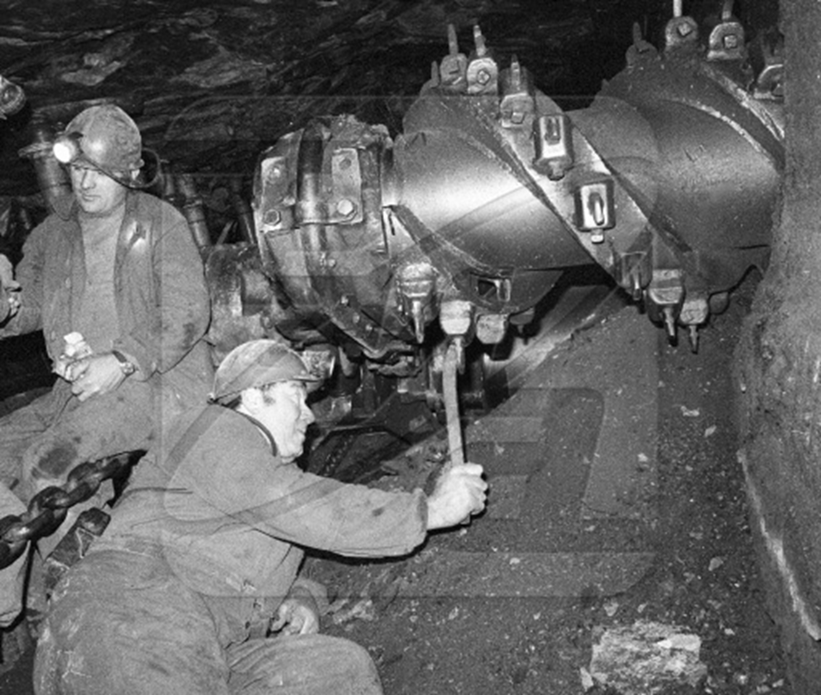
Новий спосіб видобутку вугілля – вугільними комбайнами.

